Slide 1
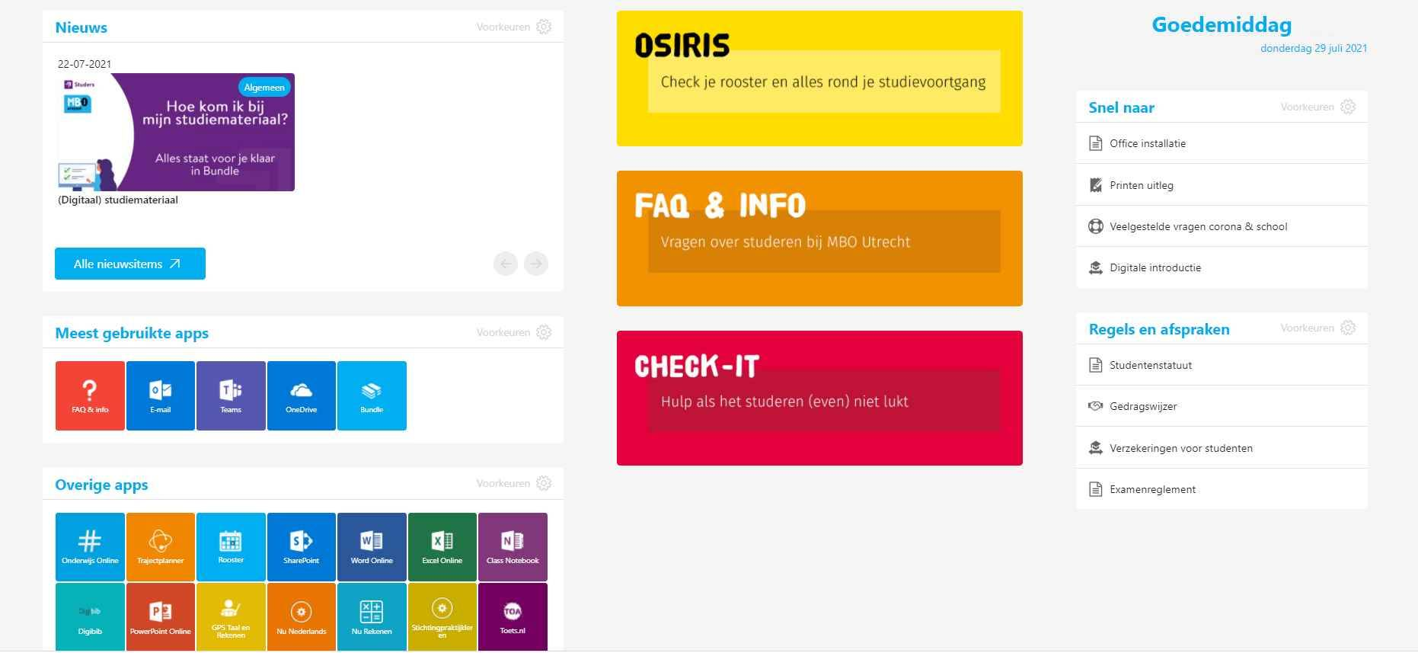
Begin je dag bij start
Op Start vind je alle zaken die de start van jouw studiedag bij MBO Utrecht makkelijker maken.
Je kunt rechtstreeks naar apps die je nodig hebt.
Bijvoorbeeld Osiris, je mail en Teams
Daarnaast vind je op Start:
Het antwoord op praktische vragen over studeren bij ons op school. Bijvoorbeeld zaken als je schoolpas, privacy, ict of printen.
De afspraken die we met elkaar maakten om prettig en veilig te studeren. Denk aan reglementen en de gedragswijzer waarin je ook spelregels vindt voor online lessen.
Een lijst met de documenten waar je voor het laatst aan gewerkt hebt
Check-it, een plek waar je veel informatie vindt voor als het studeren (even) niet lukt. Bijvoorbeeld omdat je piekert over dingen binnen en buiten school. Via Check-it vind je veel informatie en kun je hulp vragen.
Nieuwsberichten van school
Kijk regelmatig op Start of, beter nog, maak het de startpagina van je browser! Zo blijf je altijd op de hoogte van belangrijke dingen binnen school.
https://start.mboutrecht.nl/
Inloggen met studentnummer@student.mboutrecht.nl
Ww MBO!Geboortedatum (ddmmjjjj)

Slide 2
Teams
Via
Startpunt https://start.mboutrecht.nl/
Tegel Teams
Lessen Wiki
Onderwijsdocumenten
Chat
Jaarplanning
enz.

Slide 3
Rond snuffelen in

Slide 4
Kennismaken met Osiris
Downloaden van de app
Inloggen met jouw gegevens
Je rooster bekijken
Je cijfers inzien
Contact met je SLB'er
Ziek melden

Slide 5
Praktijkopdrachten
https://digibib.consortiumbo.nl/mijndigibib/

